Slide 1
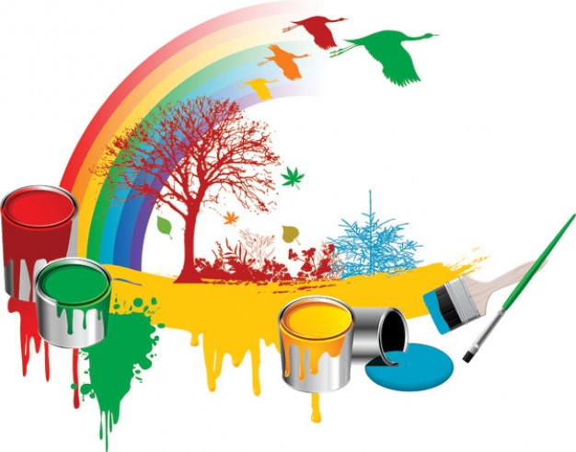
«Влияние занятий по рисованию на развитие школьника.»
МКОУ Аннинская СОШ№6

Slide 2
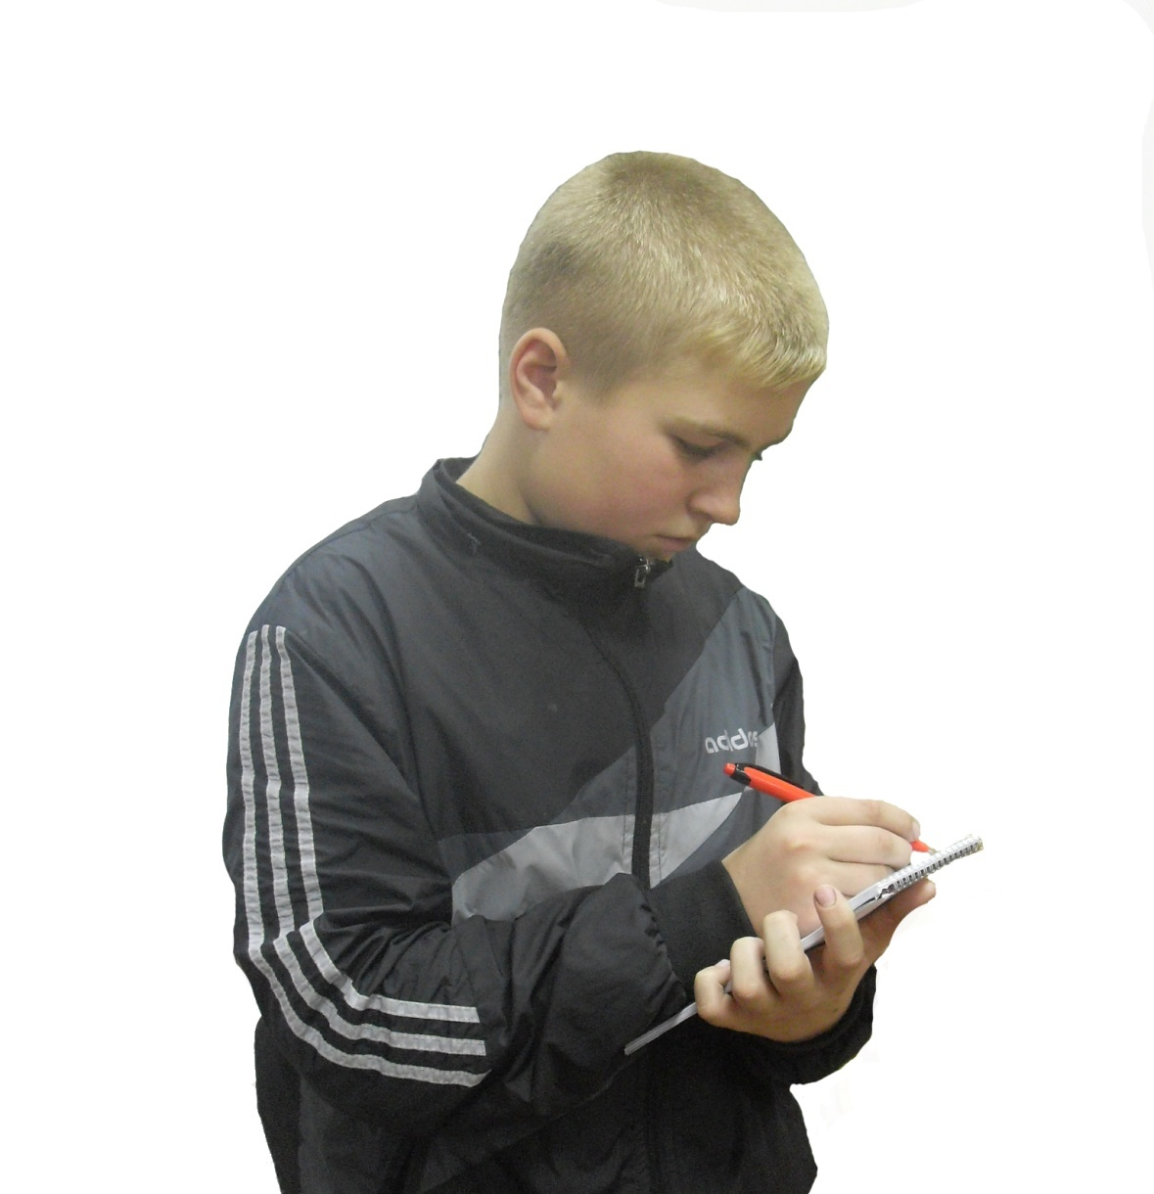
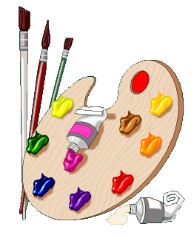
Важно!
Не важно!
?!
Музыка
ИЗО
Русский
Литература
Физкультура
Математика

Slide 3
Проблема:
учащиеся упускают возможность
активно развиваться в творческом направлении,
а этого не должно быть.
Цель исследования:
выявить степень влияния
изобразительного искусства
на развитие учащихся.

Slide 4
Задачи исследования:
- изучить и проанализировать мнения специалистов о роли рисования;
- установить причину отказа от занятий рисованием школьниками в наиболее старшем возрасте;
- проанализировать факт того, что увлеченно занимаются рисованием в среднем звене в большей степени только девочки;
найти объяснение тому, почему одни дети рисуют лучше, а другие хуже;
- выявить последствия от недостаточного уровня развития ребенка в данной области деятельности.

Slide 5
Объект исследования:
научные статьи, материалы, связанные с исследованиями и наблюдениями, позволяющие определить роль занятий рисованием в жизни ребенка.
Предмет исследования:
степень проявления интереса к изобразительной деятельности у учащихся нашей школы и понимания значения данного вида деятельности для их развития.

Slide 6
Любите ли вы рисовать?

Slide 7
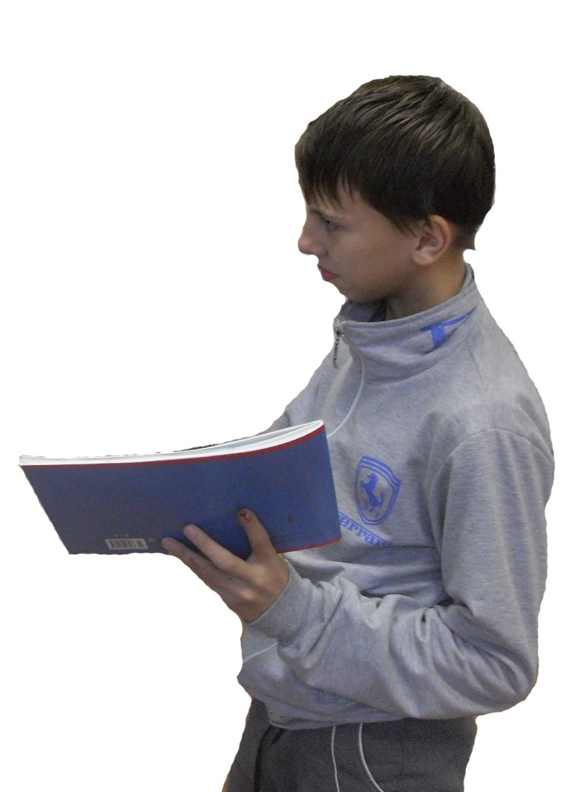
Определение мнения учащихся о степени важности предмета ИЗО

Slide 8
Почему проходит
увлечение рисованием?
нет времени,
скучно,
лень,
разучились
рисовать
Снижение интереса-
естественный возрастной
процесс.

Slide 9
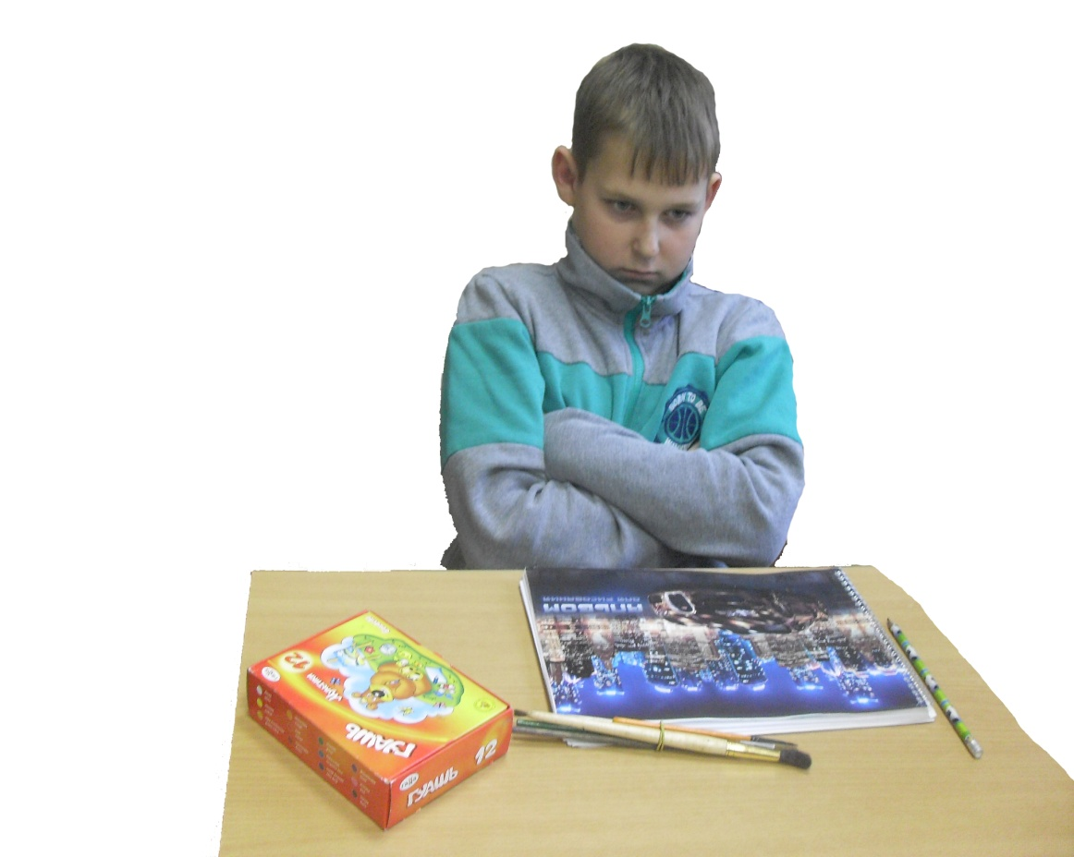
Почему мальчики
увлечены рисованием
меньше, чем девочки?
?
Рисование-
занятие
для девочек

Slide 10
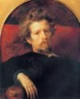
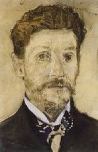
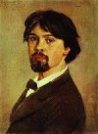
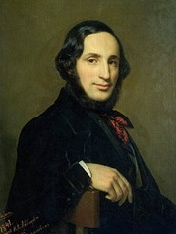
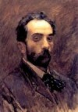
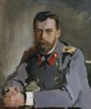
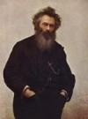
Великие русские художники
Карл Брюллов
Михаил Врубель
Василий Суриков
Иван Айвазовский
Исаак Левитан
Валентин Серов
И многие другие…
Иван Шишкин

Slide 11
Рисуете ли вы самостоятельно дома?

Slide 12
Сравнение самооценки девочек и мальчиков

Slide 13
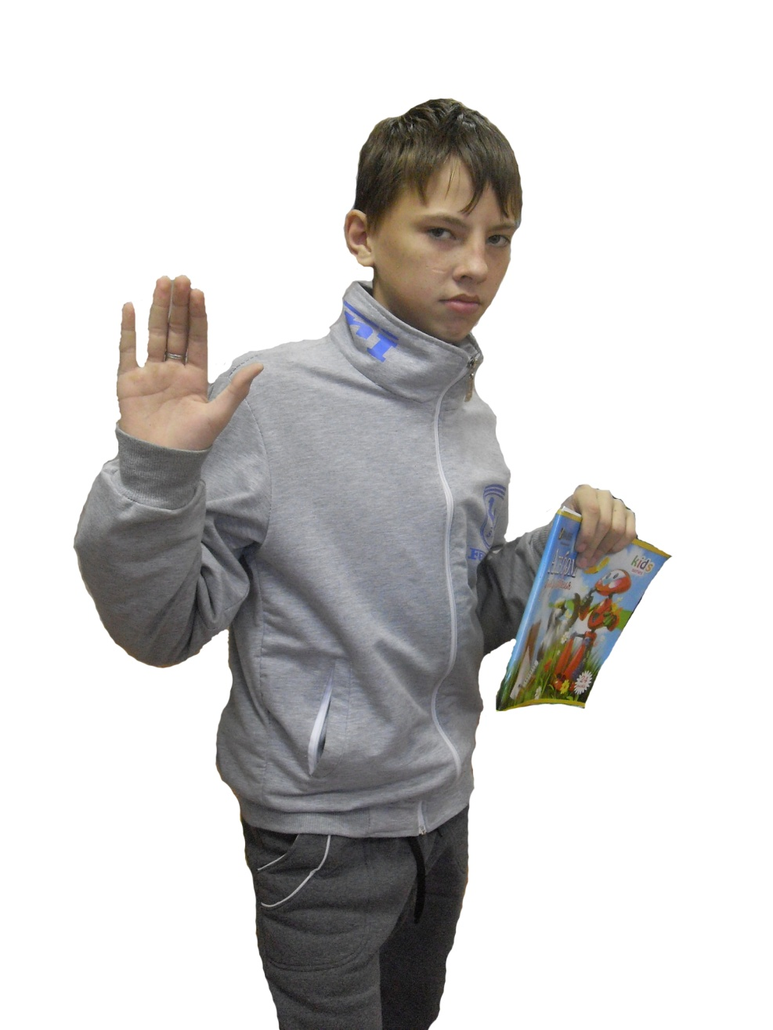
!
Я не умею
рисовать,
мне это
не дано

Slide 14
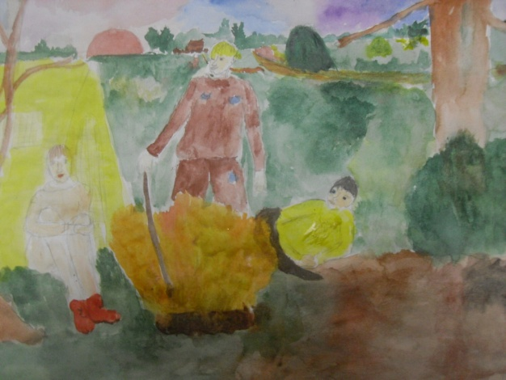
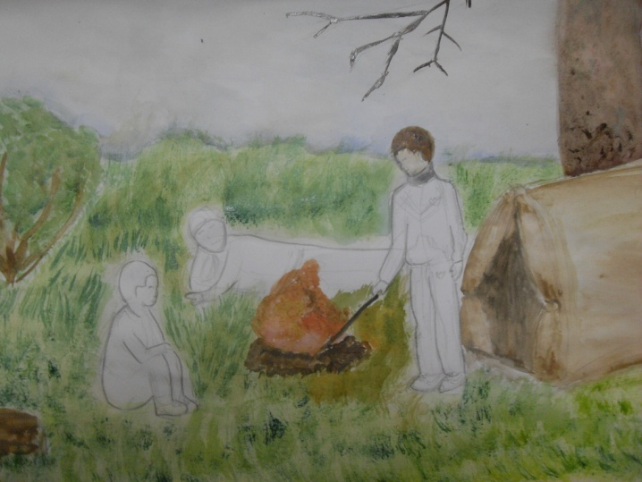
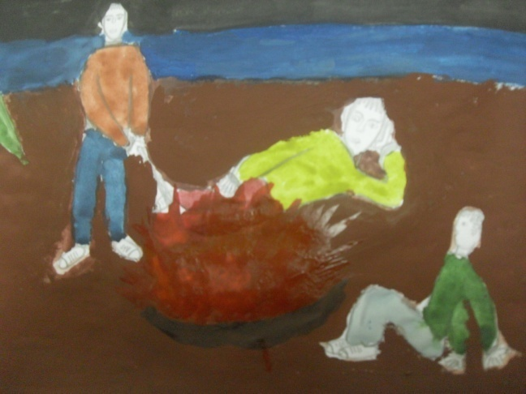
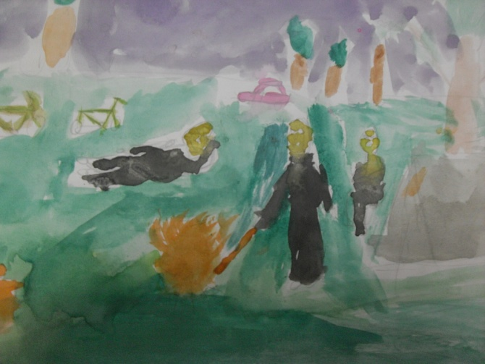
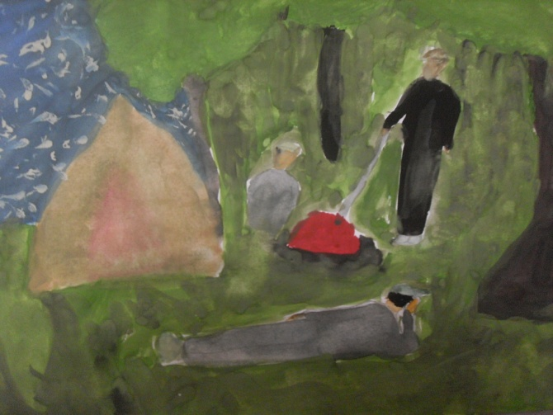
Рисунки учащихся одного возраста
Тройка на уроках рисования в школе не означает отсутствие таланта, а, вероятнее, отсутствие "ключа от сейфа, в котором закрыт талант."

Slide 15
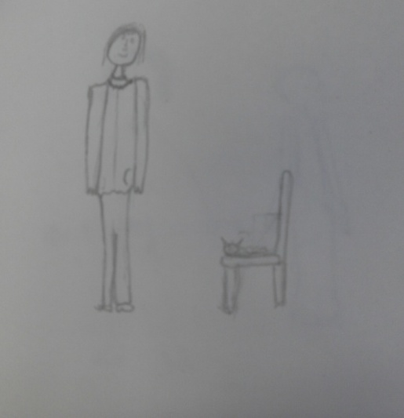
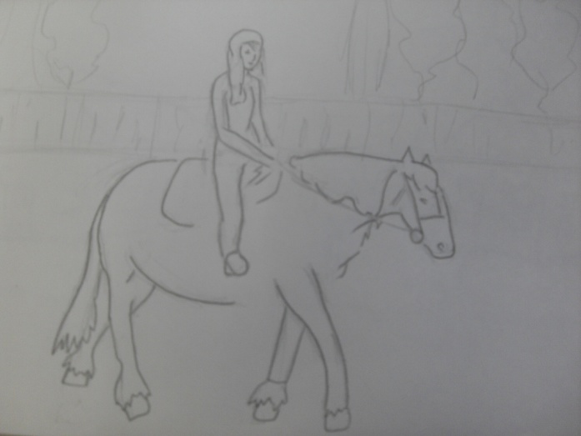
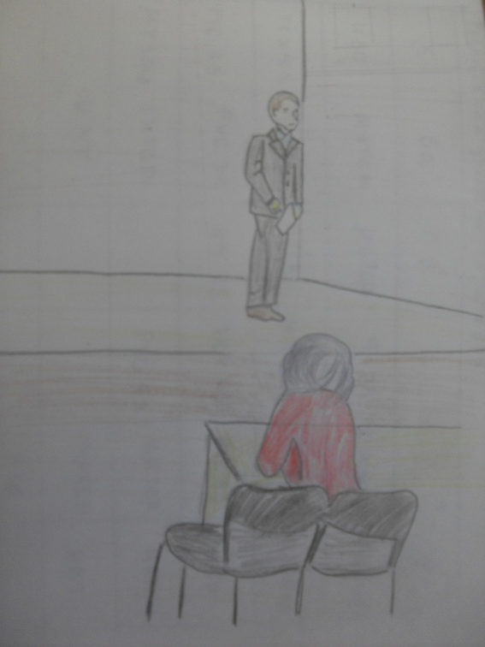
Эксперимент по улучшению качества рисунка.
Научиться рисовать может любой человек независимо от возраста.
Работать нужно еще!

Slide 16
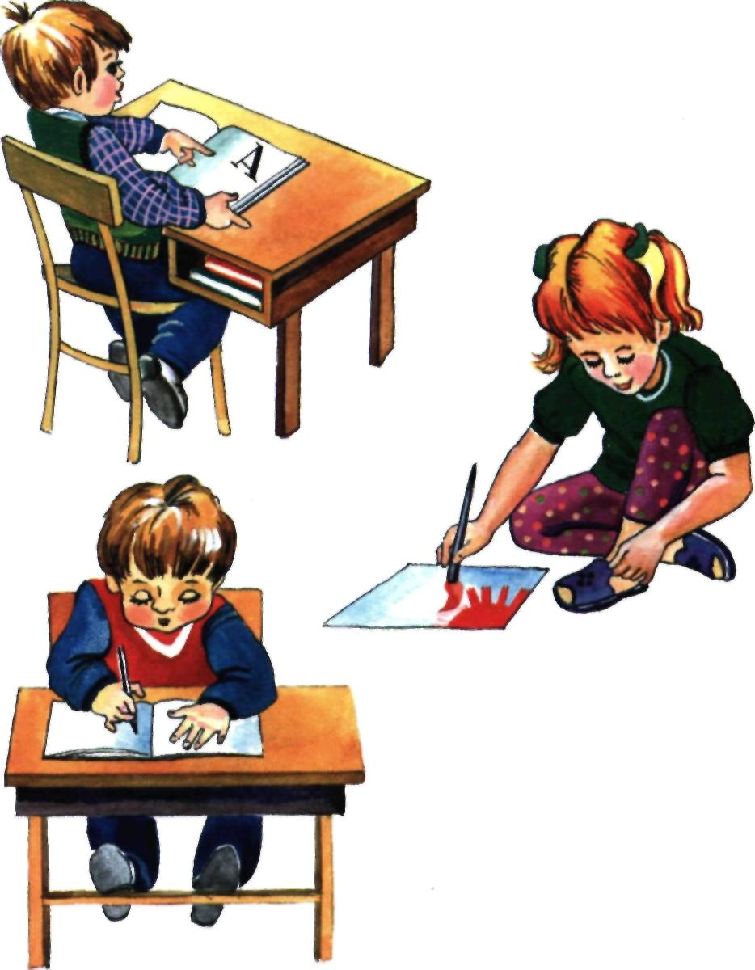
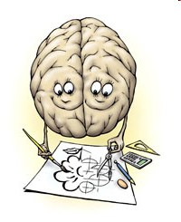
Работа полушарий головного мозга
в зависимости от вида деятельности
Левое
Правое полушарие
воображение;
фантазия;
понимание метафоры;
пространственная ориентация в целом;
интуиция.
правое
Левое полушарие
Если правое полушарие успевает до победы левого накопить необходимый багаж, то все в порядке. Человек может стать уникальным, неповторимым созданием, каковыми изначально задуманы все люди.

Slide 17
Сравнительный анализ доминирующего полушария у учащихся хорошо рисующих, и учащихся, чей уровень ниже.

Slide 18
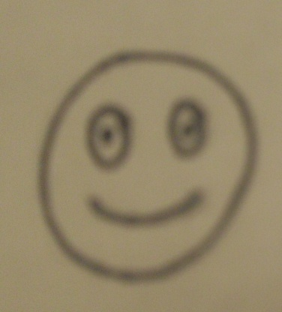
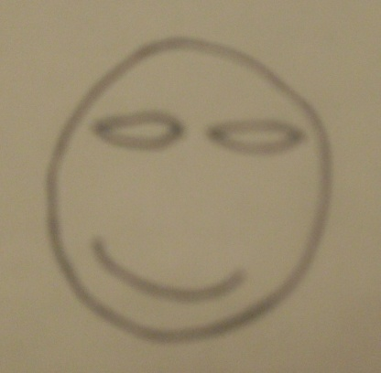
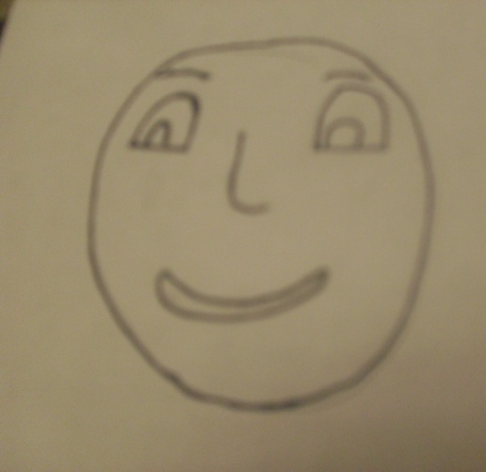
Задания для эксперимента.
1. Нарисовать колобка (простой, знакомый образ ).
Это простой образ четко возникал в сознании каждого, как только было дано задание.

Slide 19
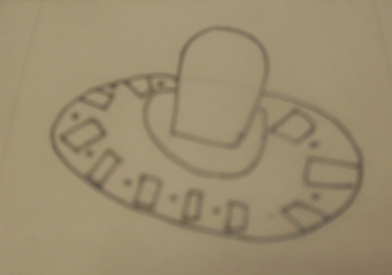
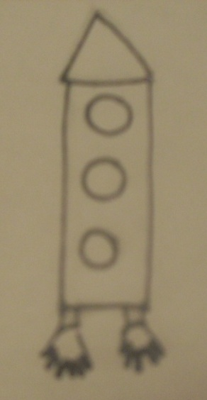
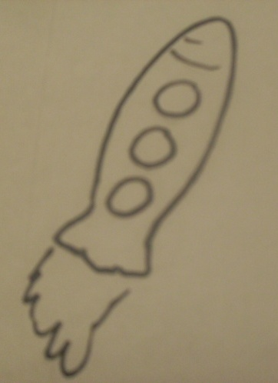
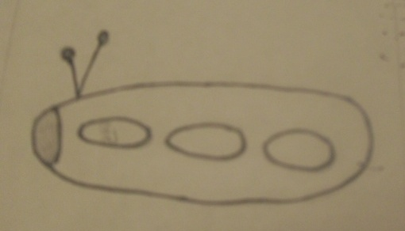
Задания для эксперимента.
2. Нарисовать звездолет (знакомый, но более сложный
образ).
Воспроизводить образ затруднялись многие.

Slide 20
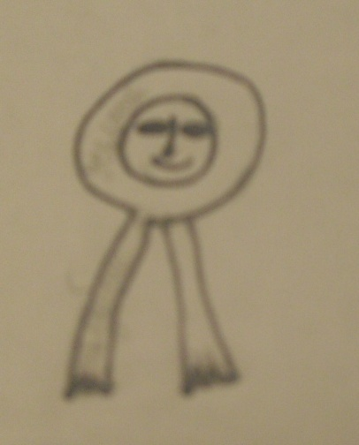
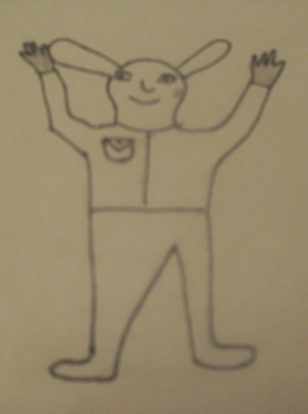
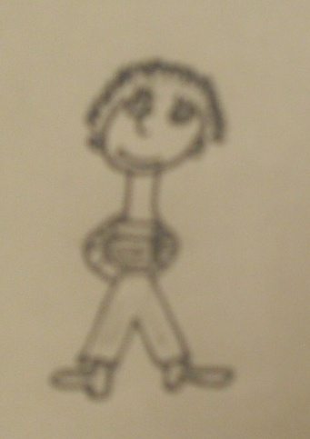
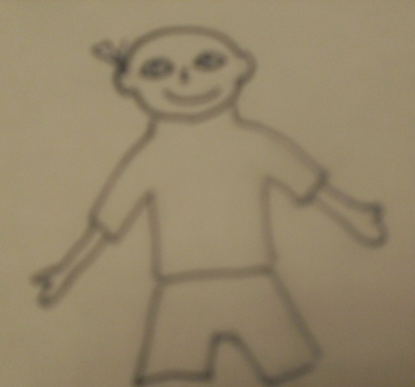
Задания для эксперимента.
3. Нарисовать Мряку (выдуманный персонаж).
Все удивленно переспрашивали: «А кто это?».

Slide 21
Образное мышление – это вид мыслительного процесса, в котором используются образы.
Творческим воображением называют самостоятельное создание новых образов.

Slide 22
В ходе исследования было установлено:
недостаточно серьезное отношение к изобразительному искусству мешает развитию творческого воображения, снижается интерес к искусству в целом, в неполной степени задействуется природный потенциал, в результате чего нарушается гармония в развитии.

Slide 23
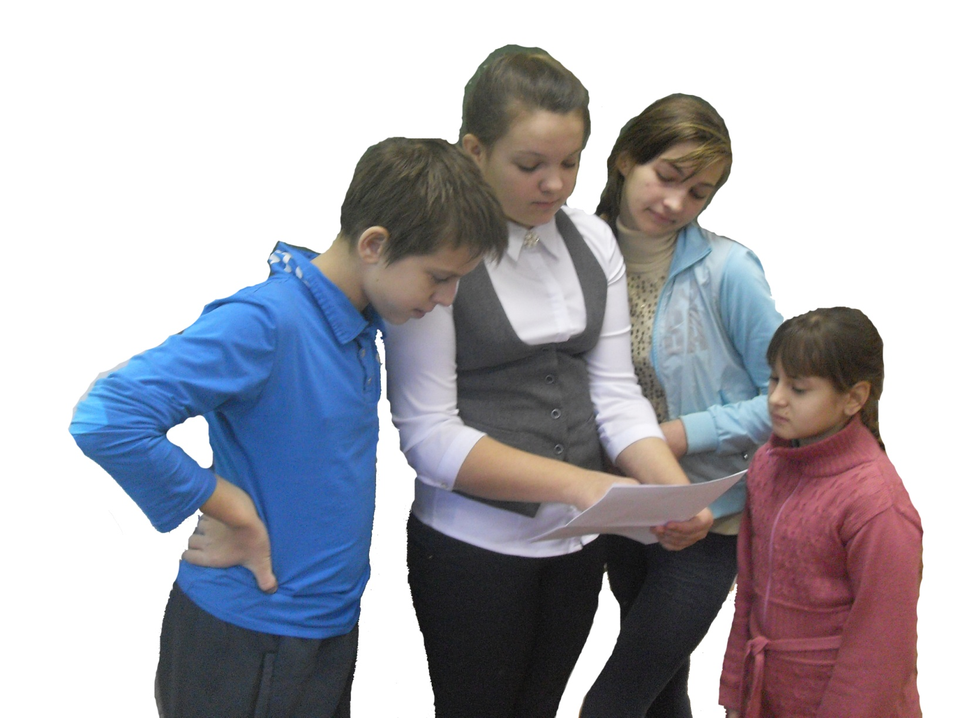
Результаты исследования позволят привлечь внимание школьников к существующей проблеме, помогут им проанализировать свое отношение к изобразительной деятельности и сделать правильные выводы.

Slide 24
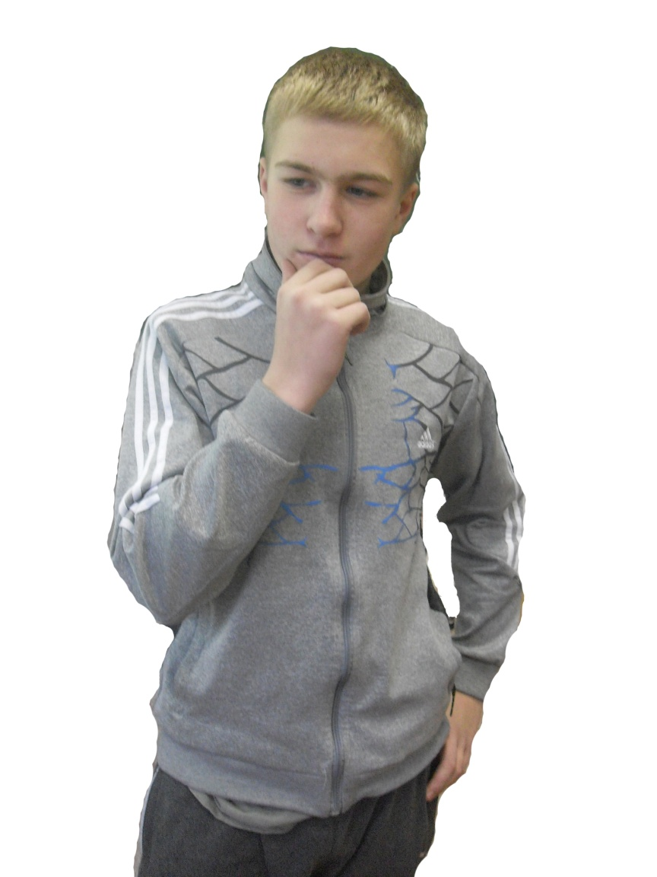
Я стану
совершенным
человеком
Хочу стать
творческой
личностью

Slide 25
Тот, кто проживает свою жизнь
в гармонии с собой,
непременно счастлив!

Slide 26
Спасибо за внимание!

